Slide 1
Рабочий лист как инструмент формирующего оценивания
Рылова Н. А.
учитель русского языка и литературы
МАОУ СОШ №2 УИИЯ

Slide 2
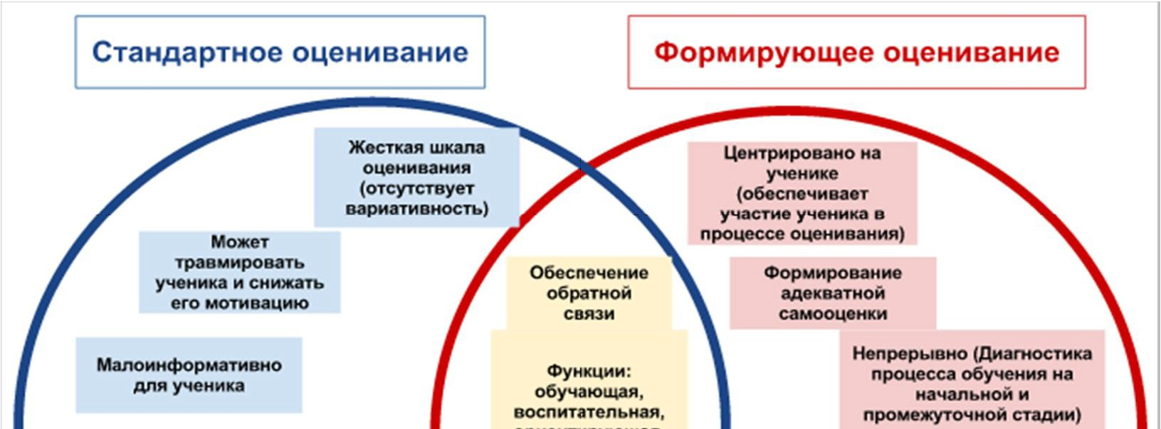

Slide 3
Рабочий лист
– это лист, где прописаны
задания, которые ученики могут выполнить на уроке;
чёткие указания, как и что должны ученики сделать за урок;
где ученику предоставляется
возможность самостоятельного формулирования целей и задач предстоящего урока;
условие самостоятельного освоения учебным материалом, часто с предложением нескольких маршрутов для этого;
возможность оценить свою работу (сравнить с эталоном, образцом выполнения

Slide 4
Рабочий лист
Одинаковый для всех учащихся класса
Индивидуальный для каждого
Рабочий лист
Рабочий лист № 1
Рабочий лист № 2

Slide 5
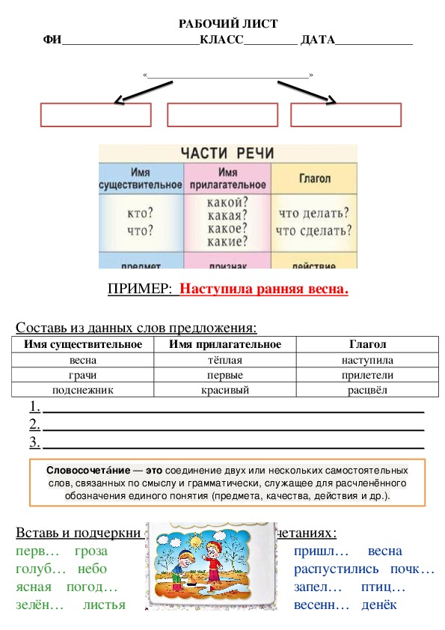
Индивидуальный Рабочий лист
содержит инструкции и материалы, предназначенные для отдельных учащихся с учетом их индивидуальных возможностей и способностей.

Slide 6
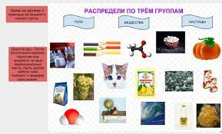
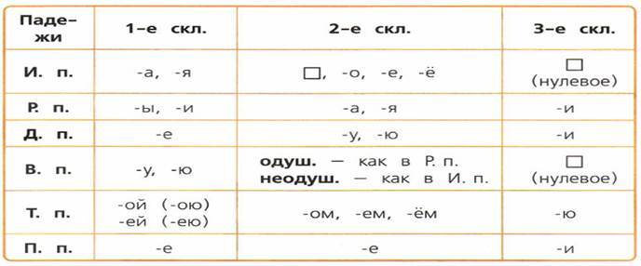

Slide 7
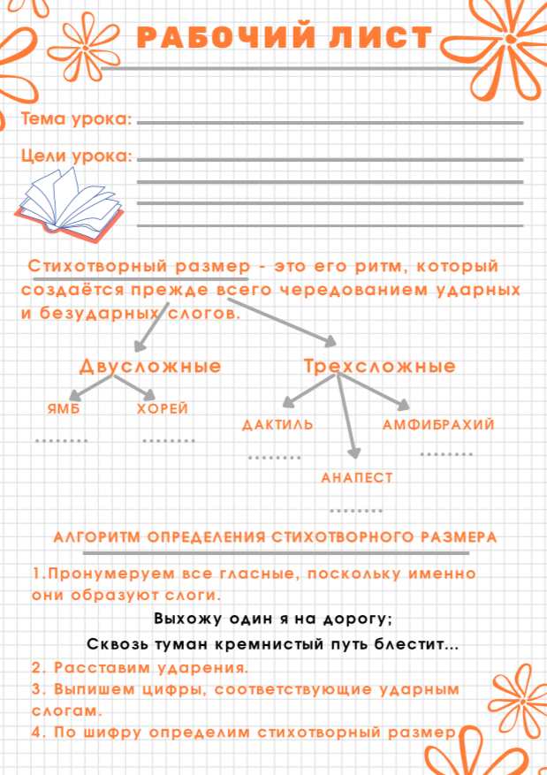
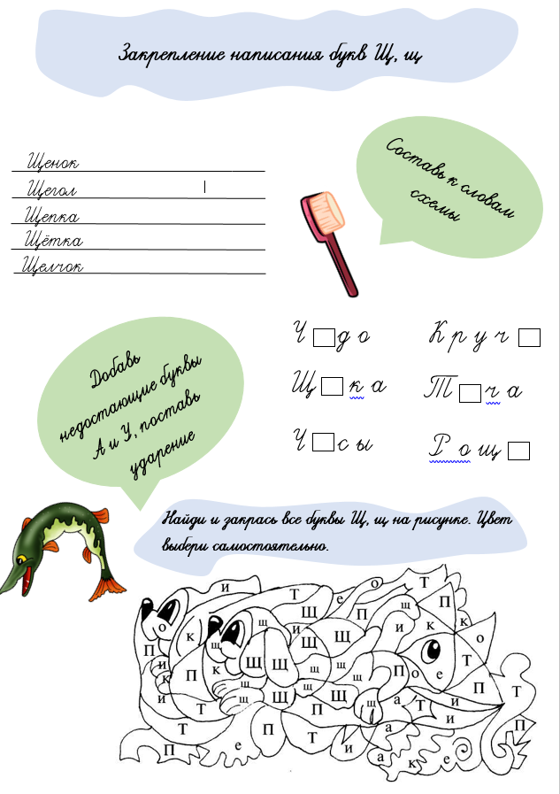
Рабочий лист

Slide 8
Рабочий лист
Организация продуктивной самостоятельной работы учащихся;
Помощь ученику разобраться, оценить, сделать выводы самостоятельно, увидеть как он продуктивно «учился»;
Трудоёмкий процесс по разработке урока с использованием Рабочего листа;
Учитель на уроке – консультант, наблюдатель, ученики – исследователи, сотрудники.

Slide 9
Самое прекрасное зрелище на свете – это вид ребёнка, уверенно идущего по жизненной дороге после того, как вы показали ему путь.
Конфуций

